Slide 1
PowerShell
Jak pracować w nim efektywnie(j)?

Slide 2
O sobie słów kilka…
All i One
Przygoda z PowerShell
Technologie: AD DS, WMI

Slide 3
Tryby pracy
Interaktywny
Skryptowy
Szara strefa

Slide 4
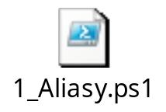
Shell cz.1
Admin czy nie admin…?
Profile
Aliasy komend/ parametrów
Wartości liczbowe [Enum]
Demo 1:

Slide 5
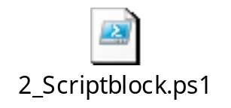
Shell cz.2
Add-PsSnapin/ Import-Module ver. minishell
PSDrive ver. cd \a\tu\jakas\dluga\sciezka\
ScriptBlock czyli podręczna funkcja
Demo 2:

Slide 6
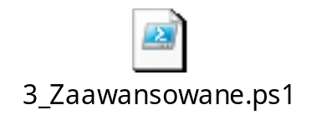
Skrypty cz. 1
Advanced Function – więcej niż funkcja
„Prywatne” moduły
Demo 3

Slide 7
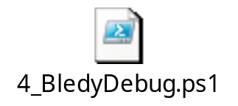
Skrypty cz. 2
Wyłapywanie błędów
Debugowanie
Write-* zamiast printf-debugowania
Demo 4

Slide 8
Skrypty cz. 3
Skrypty GUI – od narodzin po ALT-F4
<# Skomentuj to, czego długo szukałeś! #>
Unikaj aliasów, nie trzeba deszyfrować… ;)

Slide 9
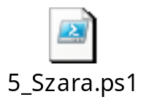
Szara strefa
Funkcje pisane „na kolanie”
Get-History jako łącznik
Transkrypt dla sklerotyków ;)
Demo 5

Slide 10
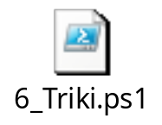
Tips & tricks cz.1 - Shell
#<tab> -> wykorzystujemy historię
# Dluga-Komenda która zostanie w historii
-WhatIf i -Confirm
Cos | Komenda –Parametr { $_ tu jest! }
Demo 6

Slide 11

Tips & Tricks - Skrypty
$env:Path nadal działa
Podpisane = nie modyfikowa(l)ne
Testujemy „na czysto”
Demo 7

Slide 12
Co dalej?
Blogi
  PowerShell Team blog
  Hey! Scripting Guys! blog
Książki
  PowerShell in Action
  Powershell Cookbook
  MS Exchange 2010 PowerShell Cookbook

Slide 13
Gdzie mnie znaleźć?
Blog: http://powershellpl.wordpress.com
Twitter: @bielawb
IRC: #Powershell@efnet
E-mail: bartb@aster.pl

